Slide 1



10 Survival Phrases
Survival Answers 5/6
With Mr Angry Potato Head and
Mrs. Mildly-Angry Carrot-Face

Slide 2


Hello I am the angry potato-head. I have already taught you ten survival phrases. Here are some answers.

Slide 3
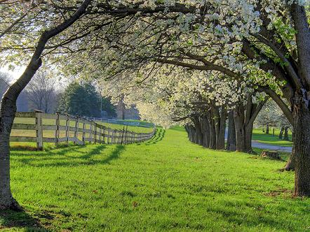

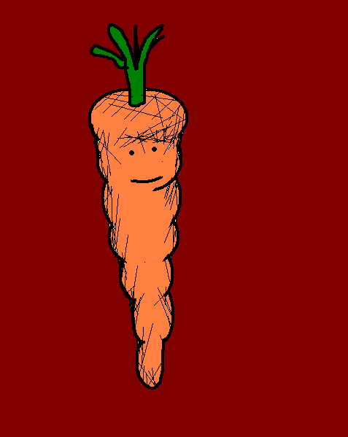
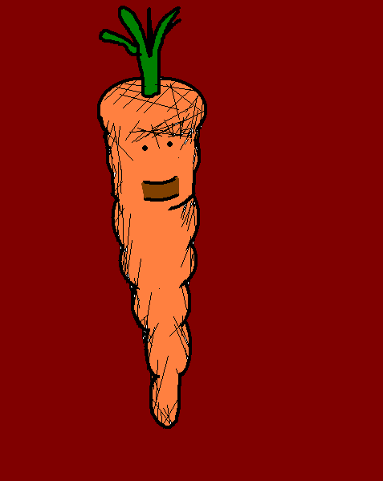
Hello. I am the mildly angry carrot-face. I am going to teach you answers to the survival phrases.
Hello. I am the mildly angry carrot-face. I am going to teach you answers to the survival phrases.

Slide 4
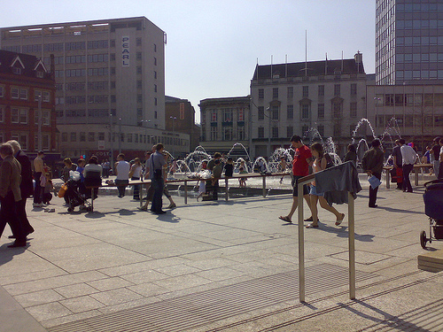

Did a guided tour come this way? I seem to have lost it…
¿Ha pasado un grupo de turistas con un guía por aquí? Creo que los he perdido…

Slide 5

I haven’t seen them.
Yo no los he visto.

Slide 6
Did a guided tour come this way? I seem to have lost it…
¿Ha pasado un grupo de turistas con un guía por aquí? Creo que los he perdido…

Slide 7
It went that way.
El grupo de turistas se fue por allí.

Slide 8
Did a guided tour come this way? I seem to have lost it…
¿Ha pasado un grupo de turistas con un guía por aquí? Creo que los he perdido…

Slide 9
I have no idea.
No tengo ni idea.

Slide 10
Did a guided tour come this way? I seem to have lost it…
¿Ha pasado un grupo de turistas con un guía por aquí? Creo que los he perdido…

Slide 11
It might have gone down this street.
Se habrá ido por esa calle.

Slide 12
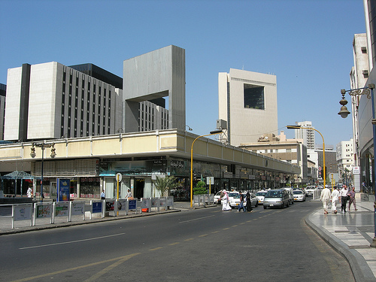
Voy a reventar. ¿Dónde hay un servicio?
I’m going to burst – where’s the toilet?

Slide 13
Hay uno en esta tienda, en el tercer piso.
There is one in this shop on the third floor.

Slide 14
Voy a reventar. ¿Dónde hay un servicio?
I’m going to burst – where’s the toilet?

Slide 15
Mira a ver en el restaurante de la esquina.
Try the restaurant on the corner.

Slide 16
Voy a reventar. ¿Dónde hay un servicio?
I’m going to burst – where’s the toilet?

Slide 17
Hay un servicio público en la siguiente calle.
There’s a public toilet on the next street.

Slide 18
Voy a reventar. ¿Dónde hay un servicio?
I’m going to burst – where’s the toilet?

Slide 19
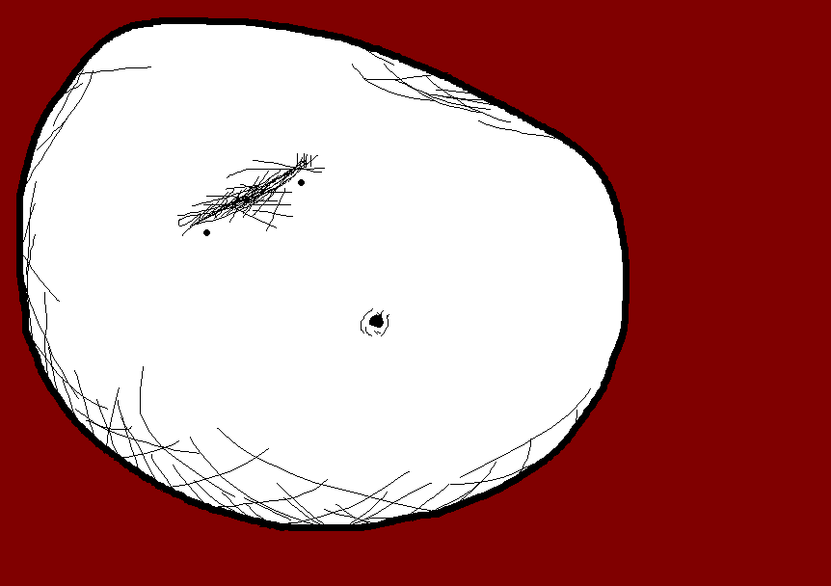
Me temo que no hay ninguno cerca.
I’m afraid there isn’t one nearby.

Slide 20
















Join us again!

